Slide 1
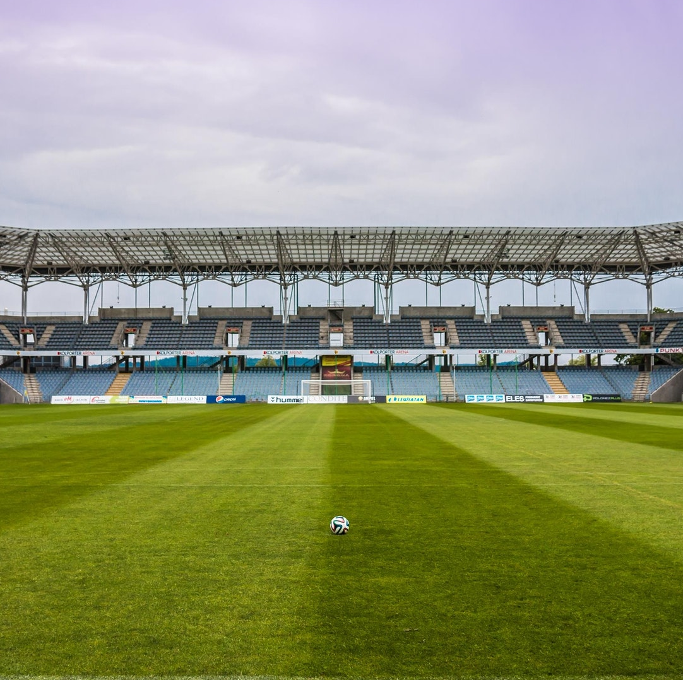


Informativos
Rodada #26

